Slide 1
新势力中考
专题十二:隐圆——动点到定点之定长的轨迹类问题探究

Slide 2
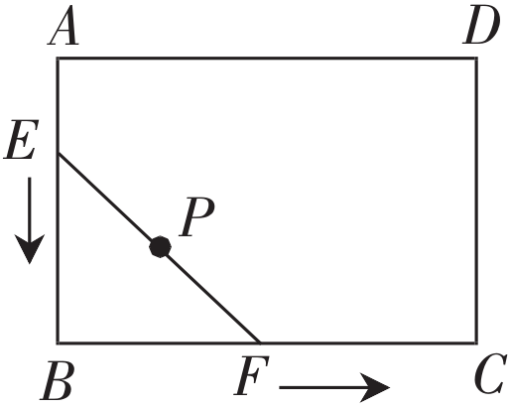
【导例】如图,在矩形ABCD中,AB=2,BC＝3,现有一根长为2的木棒EF紧贴着矩形的边(即两个端点始终在矩形的边上),按逆时针方向滑动一周,则木棒EF的中点P运动轨迹长度为________.

Slide 3
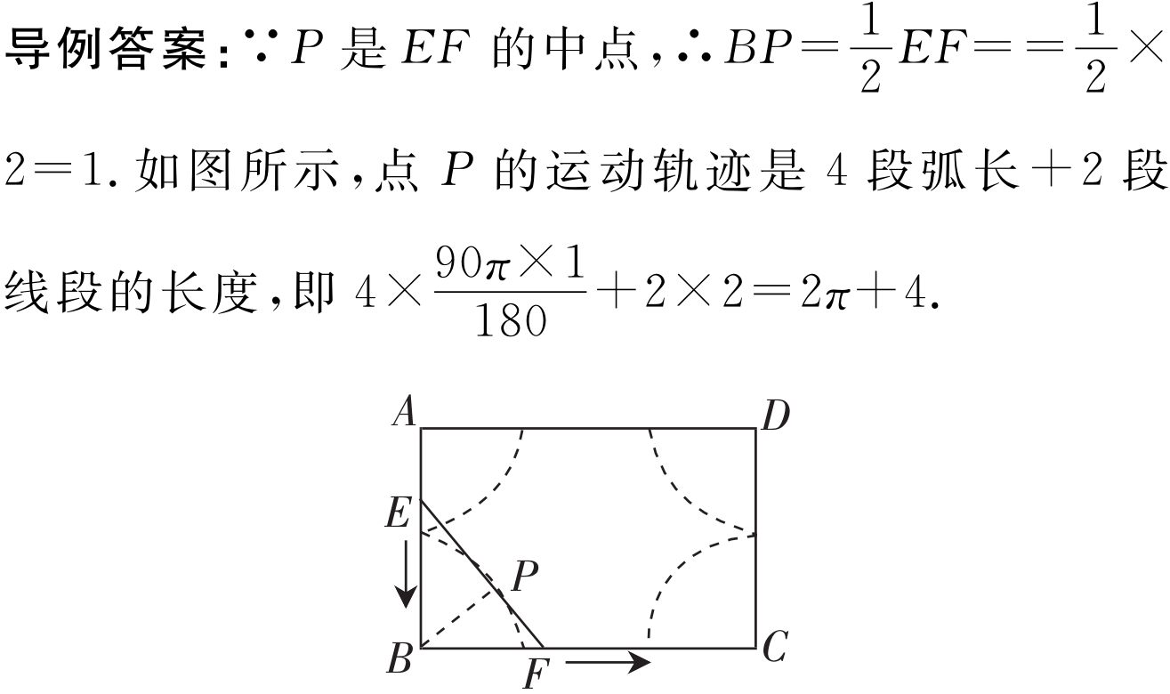

Slide 4
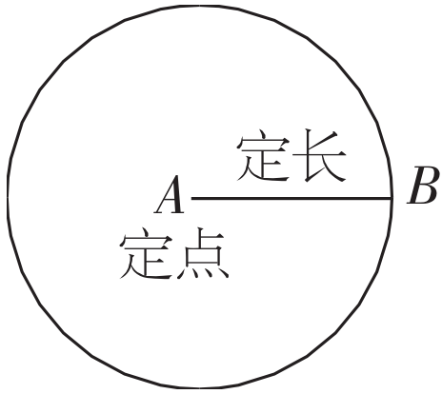
方法点睛
我们知道,在一个平面内,线段 AB 绕它的端点 A 旋转一周,另一个端点 B 所形成的图形叫做圆,如图所示.以此定义,我们来解决一类“定点+定长”的动态类问题.

Slide 5
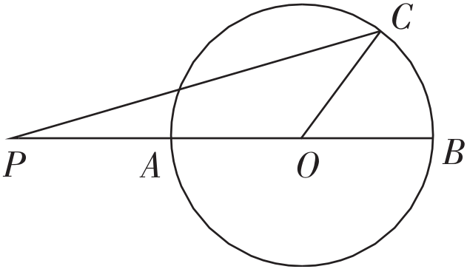
延伸:如下图,圆外一点P到圆上的最短距离为PA,最长距离为PB;(P,A,O,B四点在同一条直线上,即P,A,B三点过圆心O) .

Slide 6
应用几何性质:
①三角形的三边关系:两边之和大于第三边,两边之差小于第三边;
②两点间的之间线段最短;
③连接直线外一点和直线上各点的所有线段中,垂线段最短;
④定圆中的所有弦中,直径最长.
方法:见动点遇定点→知定长→转到圆→定圆心→现“圆”形.

Slide 7

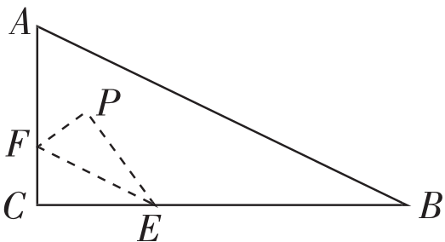
典例精讲
类型一:隐圆之动点定长最短距离问题
【例1】如图,在Rt△ABC中,∠C=90°,AC=6,BC=
8,点F在边AC上,并且CF=2,点E为边BC上的动点,将△CEF沿直线EF翻折,点C落在点P处,则点P到边AB距离的最小值是________.

Slide 8
【分析】当△CEF沿直线EF翻折时,点F点.∵CF
=PF,∴PF为定线,即动点P到定点F的距离始终不变,即点P在以F为圆心,PF长为半径的圆上运动.如此一来本题就转化为圆上一点到直线的最短距离问题.

Slide 9
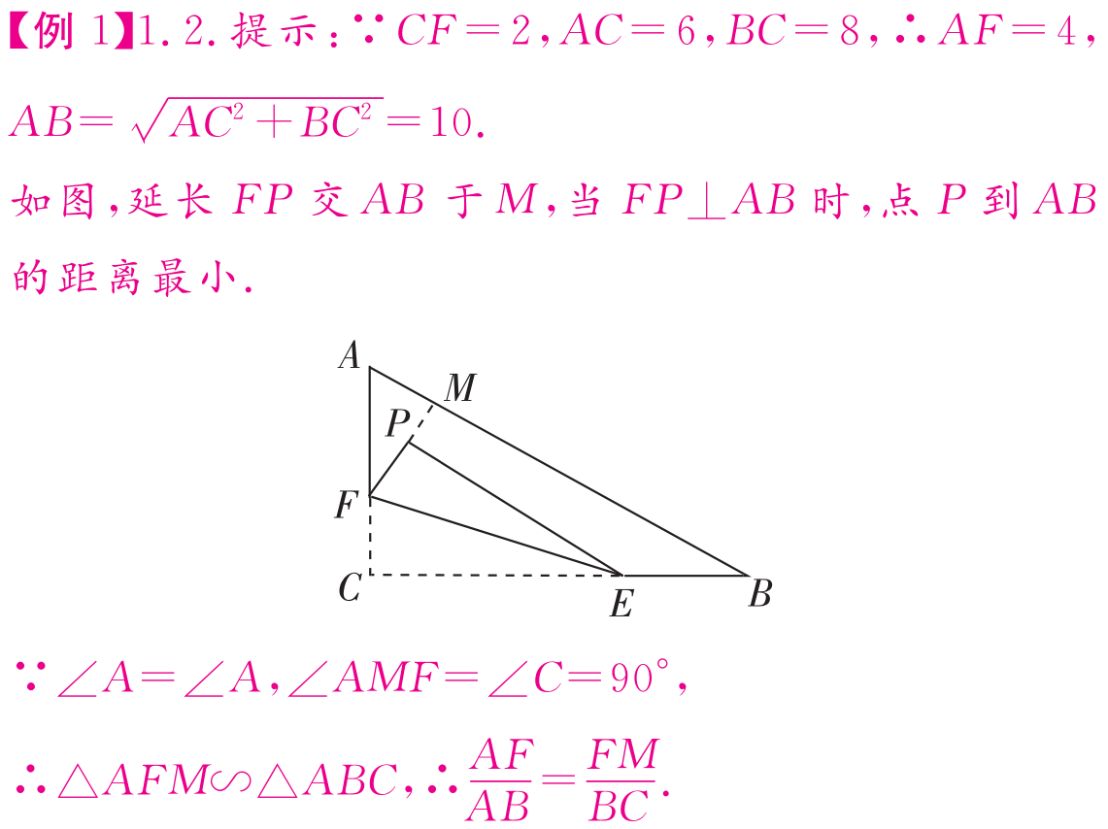

Slide 10
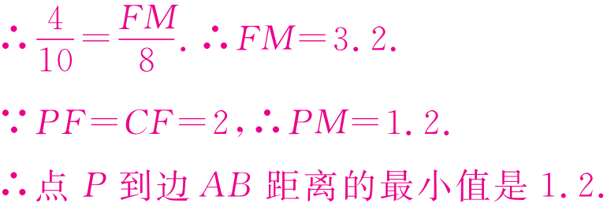

Slide 11

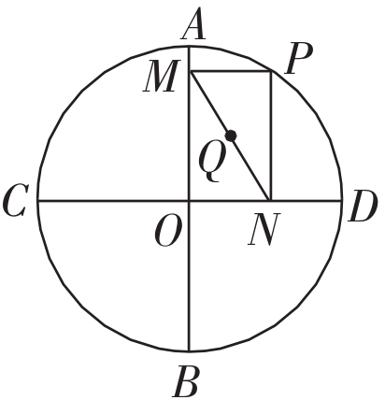




类型二:隐圆之动点定长路径轨迹问题
【例2】如图,⊙O的半径为2,AB.CD是互相垂直的两条直径,点P是⊙O上任意一点,过点P作PM⊥AB于点M,PN⊥CD于点N,点Q是MN的中点,当点P从点A运动到点D时,点Q所经过的路径长为 ( )
A. B.
C. D.

Slide 12
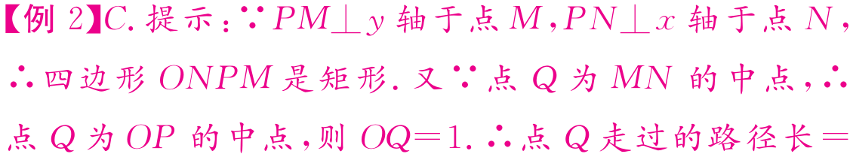

【分析】连接OP,则OP的长度不变,始终等于半径,则根据矩形的性质可得OQ＝1,点Q在以点O为圆心,1为半径的圆弧上运动,再由走过的角度代入弧长公式即可.

Slide 13
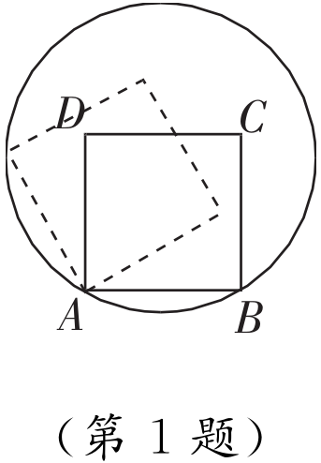

专题过关
1.如图,边长为2的正方形ABCD的顶点A,B在一个半径为2的圆上,顶点C,D在该圆内,将正方形ABCD绕点A逆时针旋转,当点D第一次落在圆上时,点C运动的路线长为____________.

Slide 14
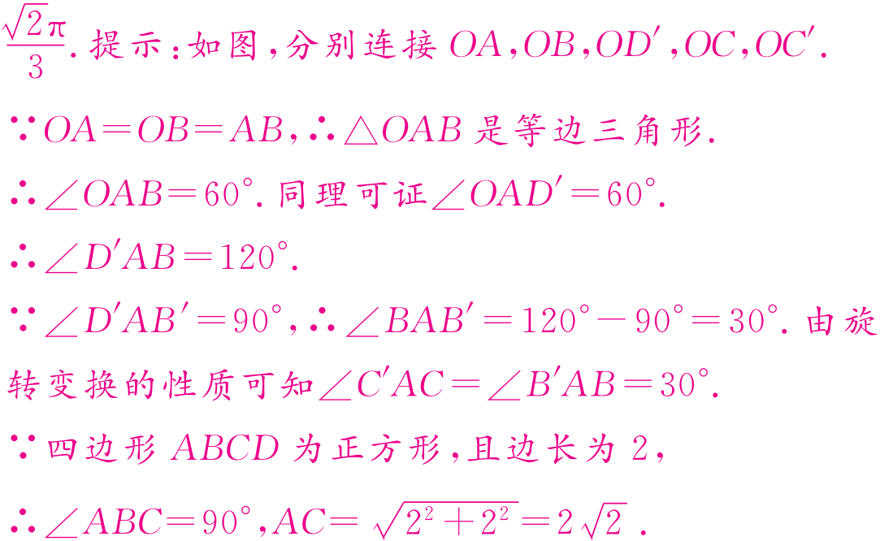

Slide 15
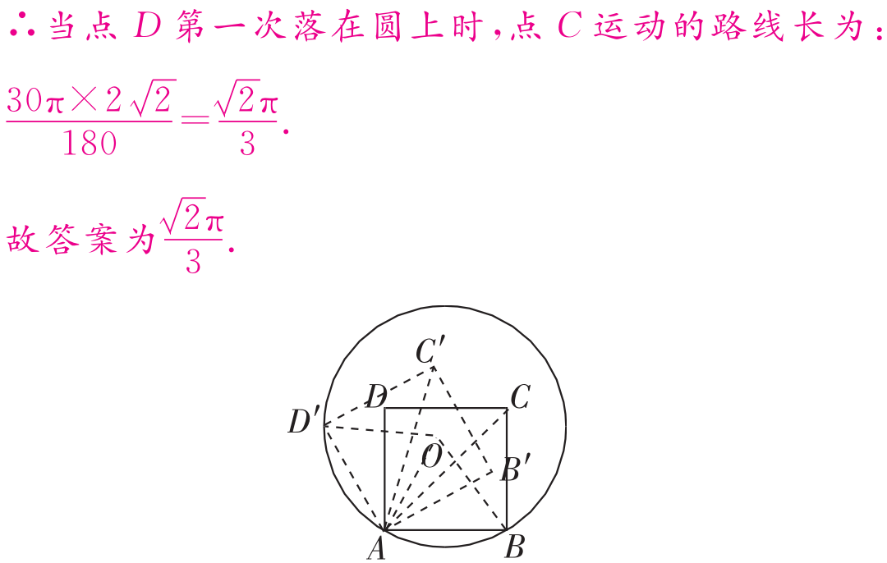

Slide 16

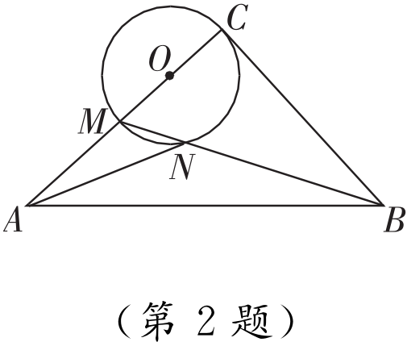
2.如图,在Rt△ABC中,BC＝AC＝2,点M是AC边上一动点,连接BM,以CM为直径的⊙O交BM于N,则线段AN的最小值为_________.

Slide 17
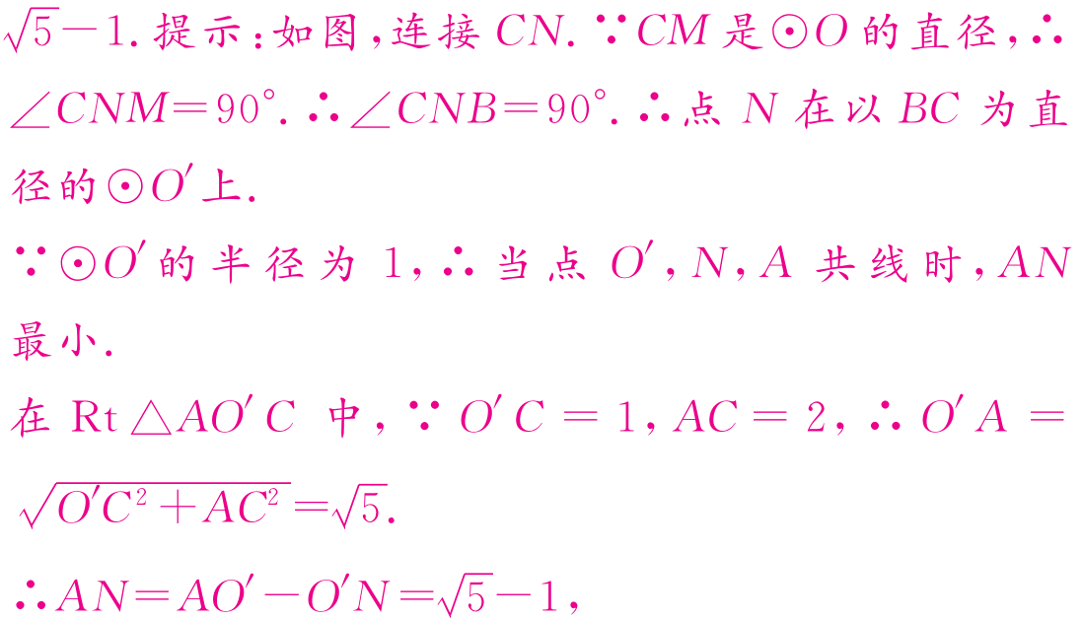
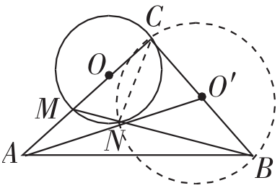
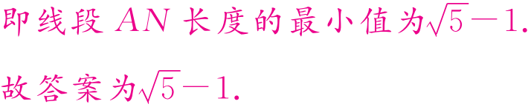

Slide 18

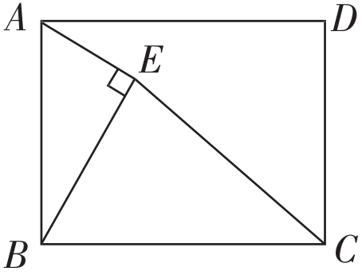
3.如图,在矩形ABCD中,AB＝4,BC＝6,E是矩形内部的一个动点,且AE⊥BE,则线段CE的最小值为___________.

Slide 19
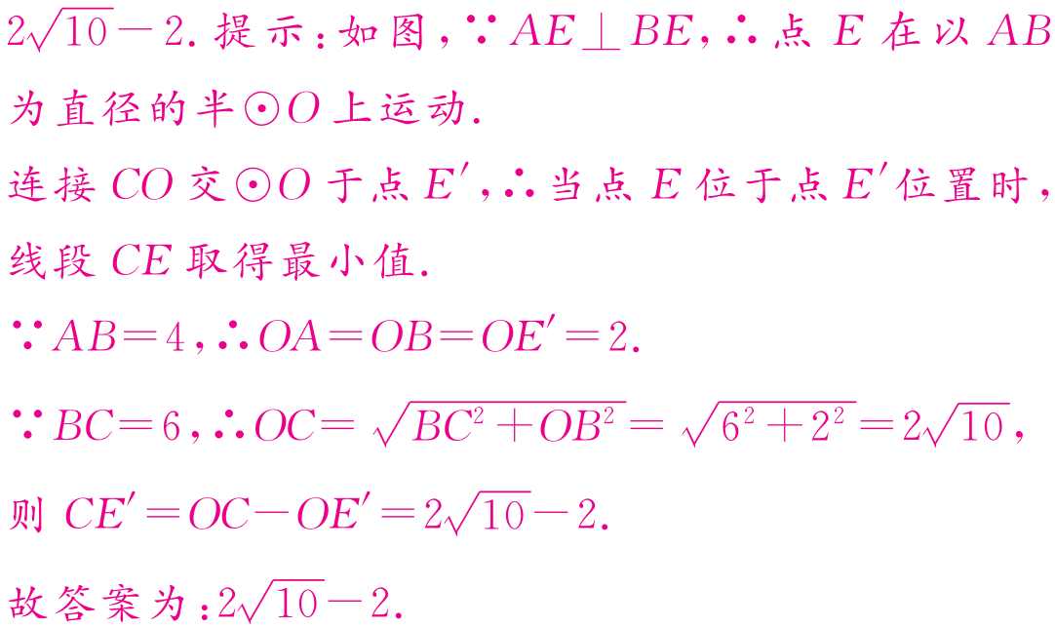
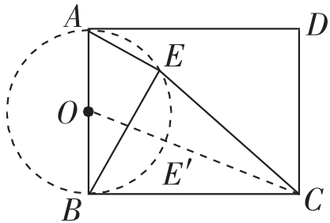

Slide 20
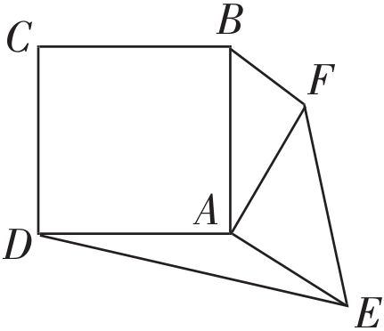
4.(2019年十堰市)如图,正方形ABCD和Rt△AEF,AB＝5,AE＝AF＝4,连接BF,DE.若△AEF绕点A旋转,当∠ABF最大时,S_{△ADE}＝_____.

Slide 21
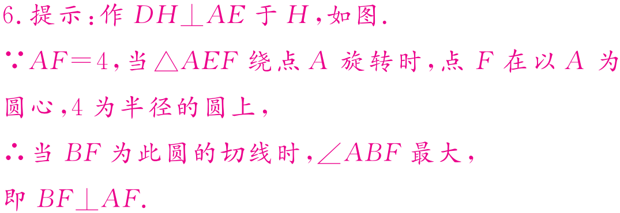
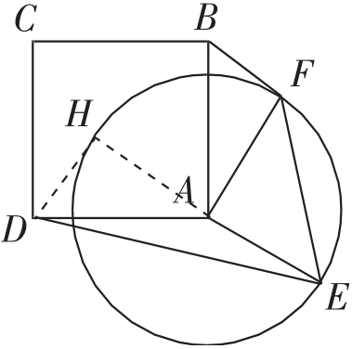

Slide 22
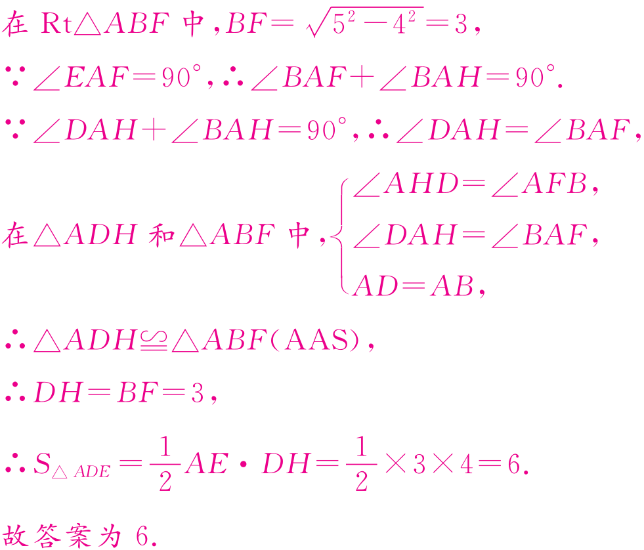

Slide 23
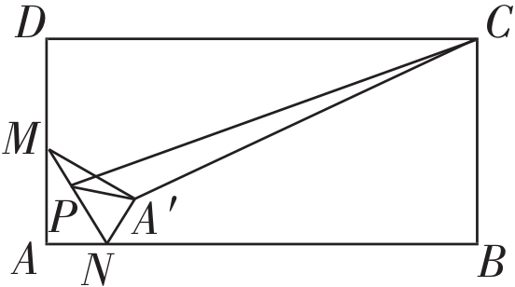
5.如图,在矩形ABCD中,AB=4,AD=2,M是AD边的中点,N是AB边上的一动点,将△AMN沿MN所在直线翻折得到△A'MN,连接A'C.在MN上存在一动点P.连接A′P,CP,问△A′PC周长是否存在最小值,若存在,请计算出这个最小值;若不存在,请说明理由.

Slide 24
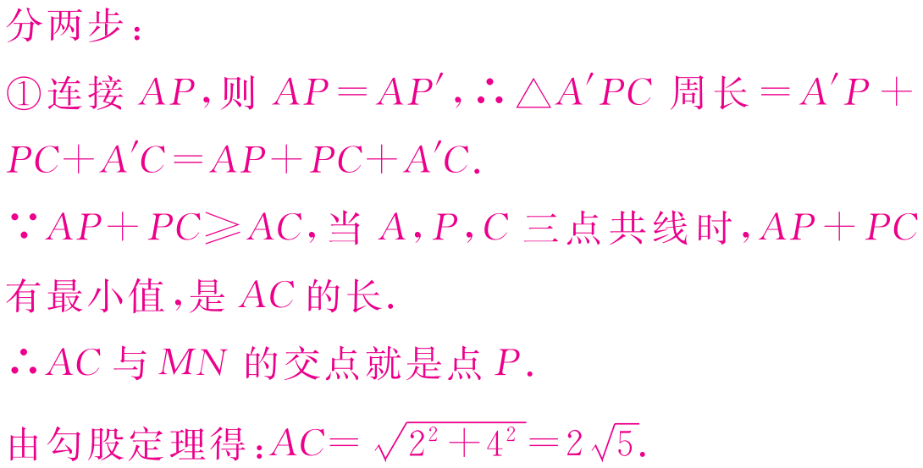
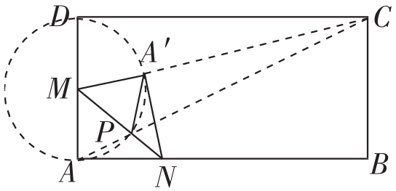

Slide 25
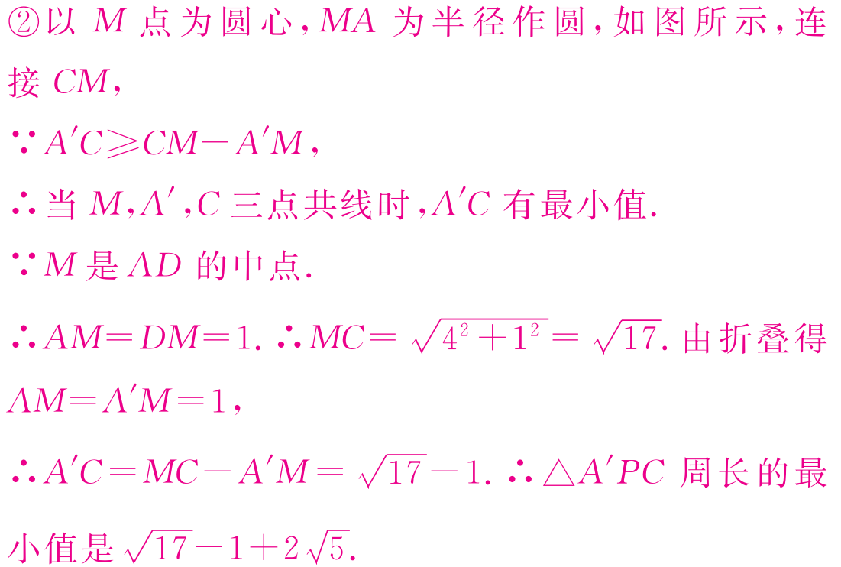

Slide 26
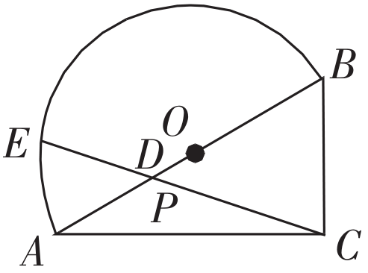
6.如图,一块∠BAC为30°的直角三角板ABC的斜边AB与量角器的直径恰好重合,点E在量角器的圆弧边缘处从A到B运动,连接CE,交直径AB于点D.

Slide 27
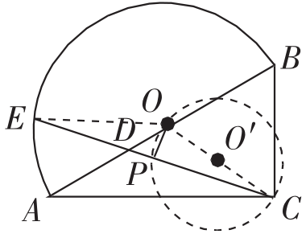

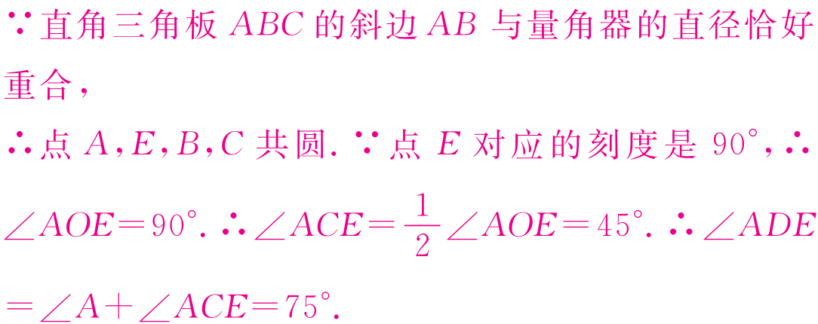
(1)当点E在量角器上对应的刻度是9°时,则∠ADE的度数为多少?

Slide 28
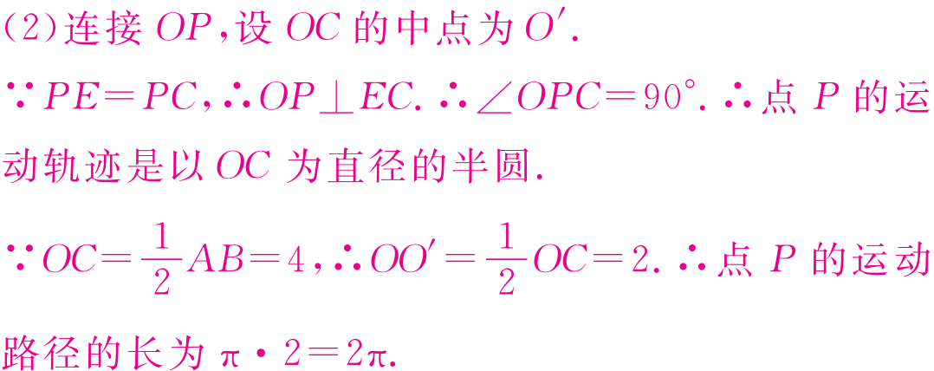
(2)若AB=8,P为CE的中点,当点E从A到B的运动过程中,点P也随着运动,则点P所走过的路线长为多少?

Slide 29
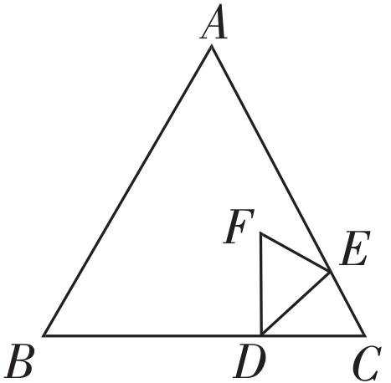
7.(2019年广州市)如图,在等边△ABC中,AB=6,点D在BC上,BD=4,点E为边AC上一动点(不与点C重合),△CDE关于DE的轴对称图形为△FDE.

Slide 30
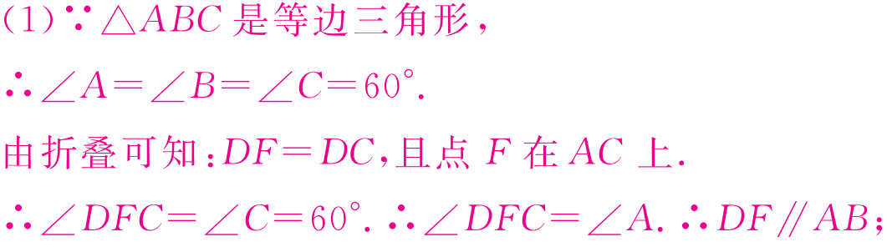
(1)当点F在AC上时,求证:DF∥AB;

Slide 31

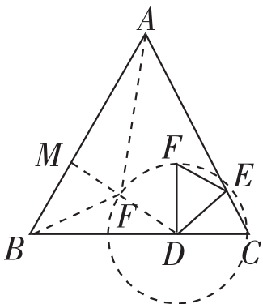
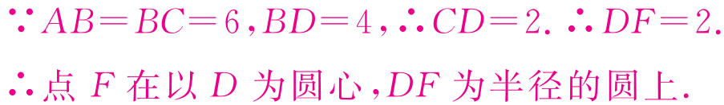
(2)设△ACD的面积为S₁,△ABF的面积为S₂,记S=S₁-S₂,S是否存在最大值?若存在,求出S的最大值;若不存在,请说明理由;

Slide 32
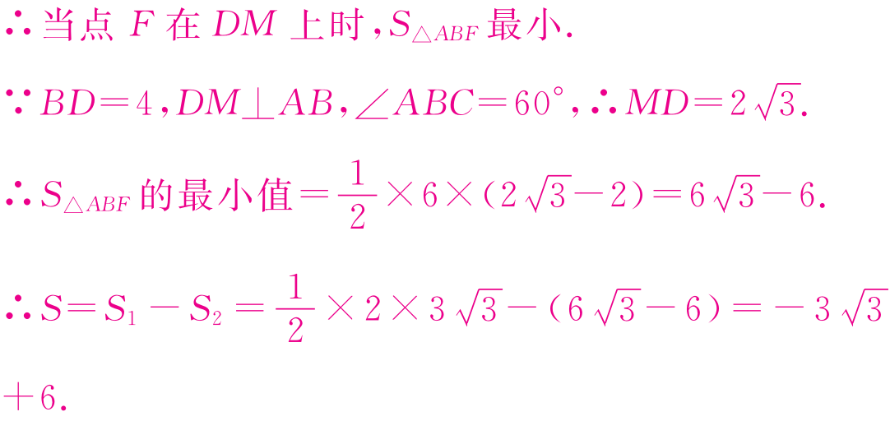

Slide 33
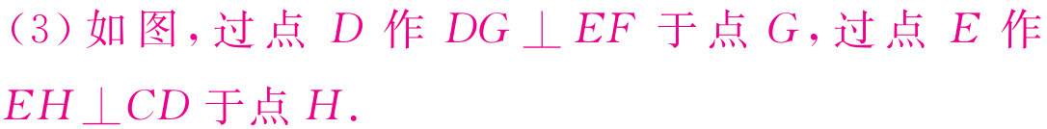
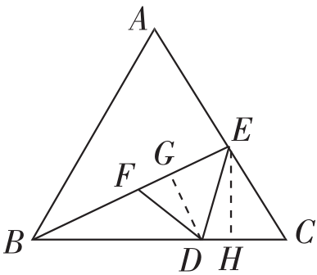
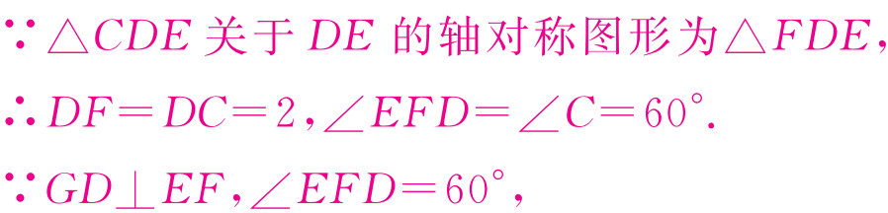
(3)当B,F,E三点共线时.求AE的长.

Slide 34
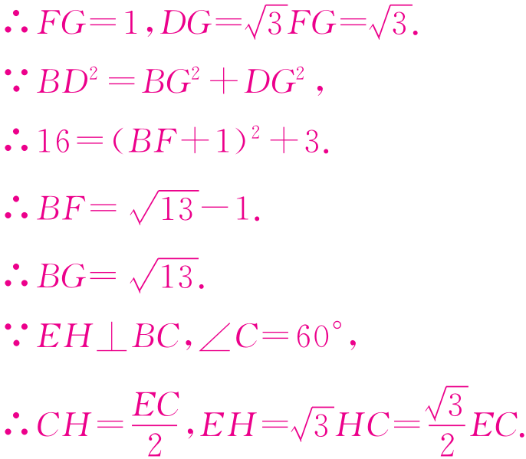

Slide 35
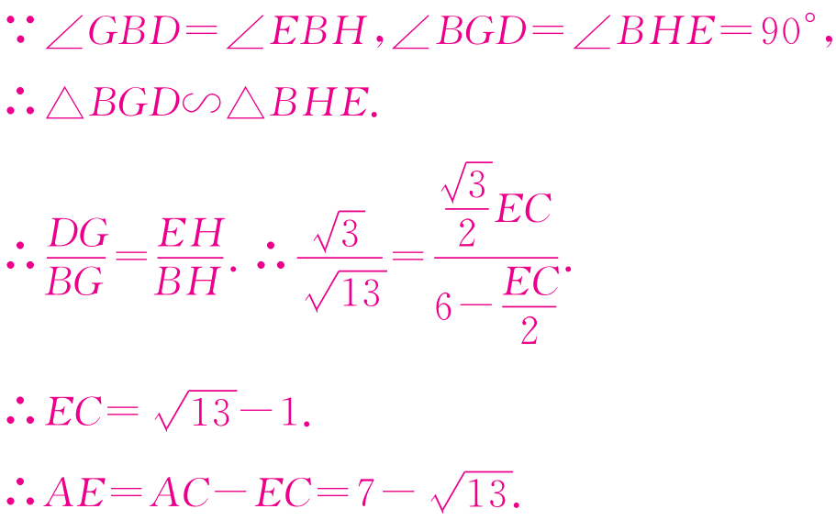

Slide 36
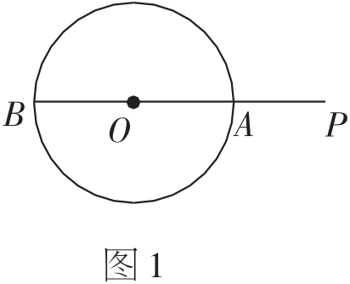
8. 【问题情境】
如图1,P是⊙O外的一点,直线PO分别交⊙O于点A,B.小明认为线段PA是点P到⊙O上各点的距离中最短的线段,他是这样考虑的:在⊙O上任意取一个不同于点A的点C,

Slide 37
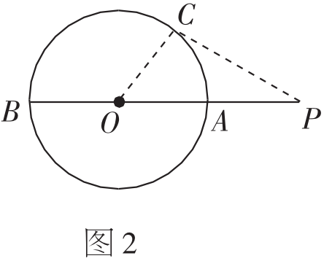
如图2,连接OC,CP,则有OP＜OC+PC,即OP-OC＜PC,由OA=OC得OP-OA＜PC,即PA＜PC,从而得出线段PA是点P到⊙O上各点的距离中最短的线段.
小红认为在图1中,线段PB是点P到⊙O上各点的距离中最长的线段,你认为小红的说法正确吗?请说明理由.

Slide 38
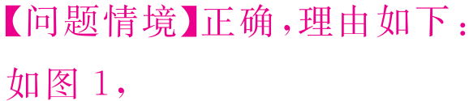
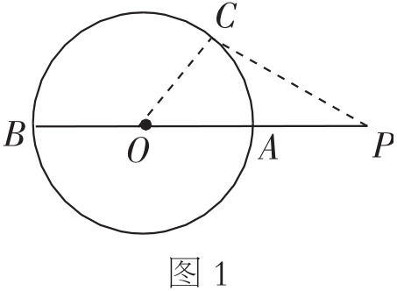
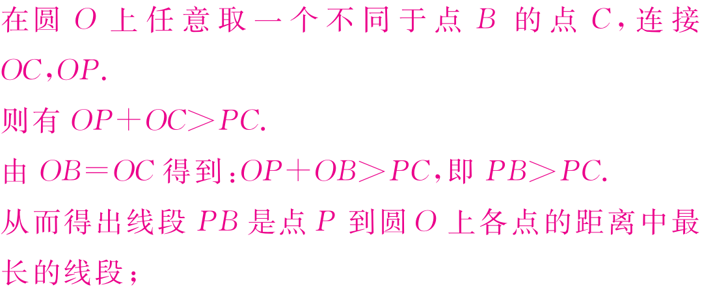

Slide 39

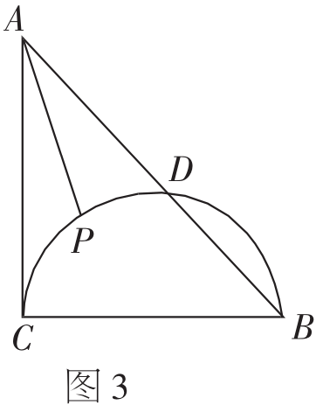
【直接运用】
如图3,在Rt△ABC中,∠ACB=90°,AC=BC=2,以BC为直径的半圆交AB于D,P是CD上的一个动点,连接AP,则AP的最小值是________.

Slide 40

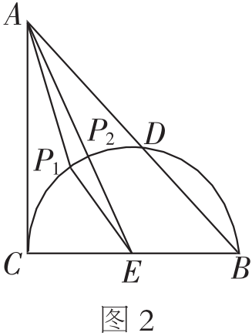
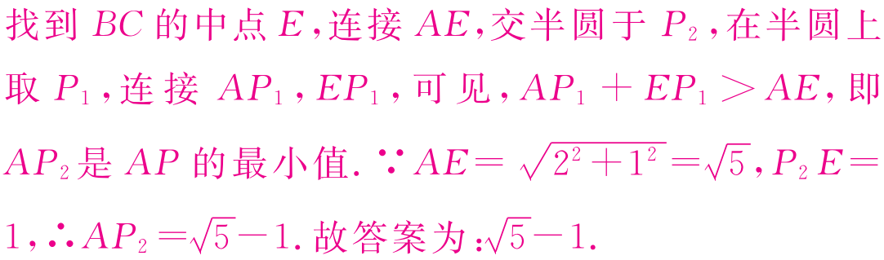

Slide 41
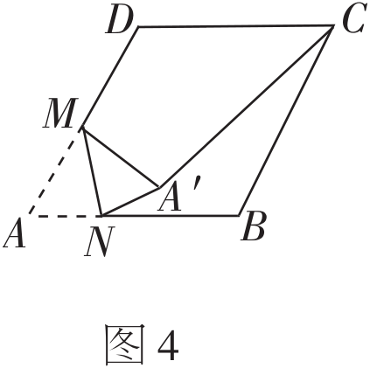
【构造运用】
如图4,在边长为4的菱形ABCD中,∠A=60°,M是AD边的中点,N是AB边上一动点,将△AMN沿MN所在的直线翻折得到△A′MN,连接A′C,
请求出A′C长度的最小值.
解:由折叠知A′M=AM,又M是
AD的中点,可得MA=MA′=MD,
则点A′在以AD为直径的圆上,

Slide 42

如图5,以点M为圆心,MA为半径画⊙M,过M作MH⊥CD,垂足为H(请继续完成本题的后续解题过程).

Slide 43



Slide 44


Slide 45



【深度运用】
如图6,△ABC,△EFG均是边长为4的等边三角形,点D是边BC,EF的中点,直线AG,FC相交于点M,当△EFG绕点D旋转时,则线段BM长的最小值和最大值分别是________和_____________.

Slide 46



Slide 47


Slide 48



Slide 49


